Slide 1
Gondolatolvasó
Melyik kártyára gondoltam?
Notes:
A játék bemutatása – 1 perc // 2. dia
Ki mit figyelt meg - 4 perc // 3. dia

Slide 2
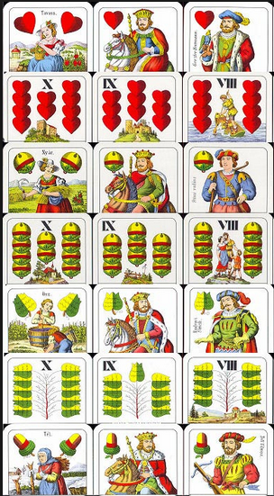
A Játék menete
Melyik oszlopban van?
Keverések és újra a kérdés
Ez volt a Gondolt lap

Slide 3
Algoritmizálás 1.
Melyek a főbb metódusok?
Vezérlő szerkezet?
Minek mi a feladata?
1-2 szóban
Kirak();
Melyik();
Kever();
EzVolt();
//tömb
//input
//???
//11. elem
3x

Slide 4
Felmerülő kérdések?
GUI vagy konzol?
Kirak();
Melyik();
Kever();
EzVolt();
//tömb
//input
//???
//11. elem
1 tömb v. 3?
3x
Bekérés: Scanner
Készítsük el, amit tudunk! – 10 perc
Kever(){
// Mindig középre kerüljön a választott oszlop
}
Notes:
Ld.: 01minta.txt

Slide 5
A tömb
Milyen elemeket használhatunk?
betű, szöveg, kép, osztály
Mi a baj a számokkal?
Mit jelent az alábbi kód:
Pakli[3] = 5;
A 3. lap 5-ös értékű
A 3. lap legyen az 5. lap
Indexekkel dolgozzunk, ne a tartalommal → mindegy, mit tartalmaz

Slide 6
Konzolra
"Ász", "Kir", "Fel"
static String[] pakli = new String[22];
String[] szinek = {"P", "T", "Z", "M"};
String[] ertekek = {"Ász", "Kir", "Fel", "X", "IX", "VIII"};
"P"
"X"
"IX"
"T"
"VIII"
"Z"
"M"

Slide 7
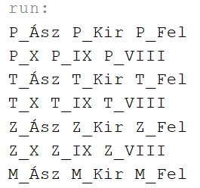
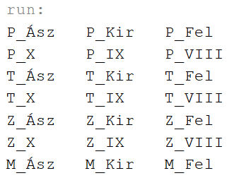
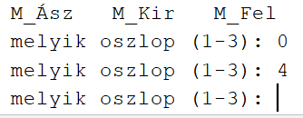
Ami nem volt explicit specifikálva, de…

Slide 8
Kever() - Mi is történt?
Melyik oszlopban van a választott lap?
1.
2.
3.
1.
2.
3.
P_Ász P_Kir P_Fel
P_X P_IX P_VIII
T_Ász T_Kir T_Fel
T_X T_IX T_VIII
Z_Ász Z_Kir Z_Fel
Z_X Z_IX Z_VIII
M_Ász M_Kir M_Fel
M_Kir Z_IX Z_Kir
T_IX T_Kir P_IX
P_Kir M_Ász Z_X
Z_Ász T_X T_Ász
P_X P_Ász M_Fel
Z_VIII Z_Fel T_VIII
T_Fel P_VIII P_Fel
2. oszl.
1. oszl.
3. oszl.
Melyiket oszlopot raktuk a választottra?
Notes:
Nyilak: a felszedés sorrendje, szabadon választható
1 perc

Slide 9
Kever() - Milyen minták fedezhetőek fel?
Ez lesz az index,
ezen a helyen melyik lap van
Sorból oszlop
1.
2.
3.
1.
2.
3.
P_Ász P_Kir P_Fel
P_X P_IX P_VIII
T_Ász T_Kir T_Fel
T_X T_IX T_VIII
Z_Ász Z_Kir Z_Fel
Z_X Z_IX Z_VIII
M_Ász M_Kir M_Fel
M_Kir Z_IX Z_Kir
T_IX T_Kir P_IX
P_Kir M_Ász Z_X
Z_Ász T_X T_Ász
P_X P_Ász M_Fel
Z_VIII Z_Fel T_VIII
T_Fel P_VIII P_Fel
1
2
3
1
2
3
2. oszl.
4
5
6
4
5
6
7
8
9
7
8
9
1. oszl.
10
11
12
10
11
12
+4
13
14
15
13
14
15
3. oszl.
16
17
18
16
17
18
19
20
21
19
20
21
+3
Notes:
2 perc

Slide 10
Kever() – Melyik lap, hova került?
Csoportonként a különbségek
1 .. 7 -> -3
8 .. 14 -> -3
Az 1. Oszlop választása esetén
15 .. 21 -> -3
1.
2.
3.
1.
2.
3.
1.
2.
3.
1
2
3
20
17
14
1->20 2->17 3->14
4
5
6
11
8
5
4->11 5-> 8 6-> 5
7
8
9
2
19
16
7-> 2 8->19 9->16
10
11
12
13
10
7
10->13 11->10 12-> 7
13
14
15
4
1
21
13-> 4 14-> 1 15->21
16
17
18
18
15
12
16->18 17->15 18->12
19
20
21
9
6
3
19-> 9 20-> 6 21-> 3
Notes:
Mi lett a +3-al?
2 perc

Slide 11
Kever() – Algoritmusa?
Hogyan állítjuk elő a régi indexéből az új indexet?
1.
2.
3.
7*3-1 6*3-1
1->20 2->17 3->14
3 x (7 - N) + 2
4->11 5-> 8 6-> 5
Kód az 1. Oszlop választása esetén
7-> 2 8->19 9->16
switch(1)
for(i = 1 .. 7)
[i] = 20-(i-1)*3
[i+7] = 19-(i-1)*3
[i+14] = 21-(i-1)*3
10->13 11->10 12-> 7
13-> 4 14-> 1 15->21
16->18 17->15 18->12
19-> 9 20-> 6 21-> 3

Slide 12
Kever() – Melyik lap, hova került?
1 .. 7 -> -3
A 2. Oszlop választása esetén
8 .. 14 -> -3
15 .. 21 -> -3
1.
2.
3.
1.
2.
3.
1.
2.
3.
1
2
3
19
16
13
1->19 2->16 3->13
4
5
6
10
7
4
4->10 5-> 7 6-> 4
7
8
9
1
20
17
7-> 1 8->20 9->17
10
11
12
14
11
8
10->14 11->11 12-> 8
13
14
15
5
2
21
13-> 5 14-> 2 15->21
16
17
18
18
15
12
16->18 17->15 18->12
19
20
21
9
6
3
19-> 9 20-> 6 21-> 3
Notes:
1 perc

Slide 13
Kever() – Algoritmusa?
Kód a 2. Oszlop választása esetén
1.
2.
3.
1->19 2->16 3->13
switch(2)
for(i = 1 .. 7)
[i] = 19-(i-1)*3
[i+7] = 20-(i-1)*3
[i+14] = 21-(i-1)*3
4->10 5-> 7 6-> 4
7-> 1 8->20 9->17
10->14 11->11 12-> 8
13-> 5 14-> 2 15->21
16->18 17->15 18->12
19-> 9 20-> 6 21-> 3
Notes:
1 perc

Slide 14
Git gyakorlás: konfliktus
A kever algoritmus belsejét a {} közötti részt egyszerre kell írni, mindenkinek másik case ágat!
Mindenki írja a switch-et, de csak 1 case ággal!
Push csak pull után, de ott konfliktus, hiszen más már mást írt.
Ne feledjétek: a tömböt meg kell keverni, a régi állapotból álltjuk elő az új állapotot!

Slide 15
Kever() – Teljes algoritmusa?
switch(1)
for(i = 1 .. 7)
[i] = 20-(i-1)*3
[i+7] = 19-(i-1)*3
[i+14] = 21-(i-1)*3
switch(3)
switch(2)
for(i = 1 .. 7)
[i] = 19-(i-1)*3
[i+7] = 20-(i-1)*3
[i+14] = 21-(i-1)*3
Notes:
uj[i + 7] = pakli[21 - (i - 1) * 3];
A pirosakat kell figyelni, a többi mindegy,
Vagy amelyik oszlop, az indul 20-ról, de akkor +1keverés kell!

Slide 16
OOP elvek
Ne használjunk felesleges static metódust
Legyen alapértelmezett konstruktor
Hozzuk létre a Lap osztályt, a jelenlegi tulajdonsággal
A KartyaTrukk osztály használja a Lap osztályt
UML?

Slide 17
UML
Lap
KartyaTrukk
22
- leiras: String
+ Lap(leiras)
+ getLeiras(): String
- sc: Scanner
+ KartyaTrukk()
- indit(): void
- feltolt(): void
- kirak(): void
- melyik(oszlop: int)
- kever(oszlop)
- ezVolt(): void
Van adattagja a KartyaTrukk osztálynak?
Egyéb szereplő?

Slide 18
UML
Lap
Pakli
22
- leiras: String
+ Lap(leiras)
+ getLeiras(): String
+ Pakli()
- feltolt(): void
- kirak(): void
- kever(oszlop)
- ezVolt(): void
KartyaTrukk
- sc: Scanner
+ KartyaTrukk()
- indit(): void
- melyik(oszlop: int)

Slide 19
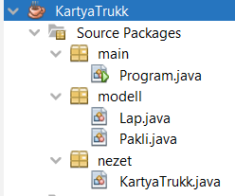
Refactorizálás
Mi lenne, ha GUI is kellene?
Az index alapú keverés miatt nem gond, de a sout- sorokat át kell írni, a bekérést is!
Legyen megjelenítés független modellünk!

Slide 20
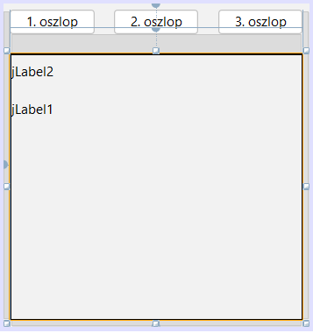
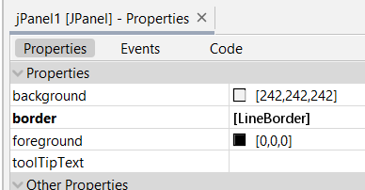
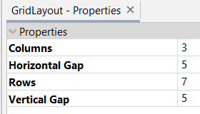
GUI
Készítsük el a megjelenítésre alkalmas GUI-t!
21 db jLabel kézzel macerás…

Slide 21
GUI kód
Ugyanazokat a metódus elnevezéseket használjuk, mint a konzolos nézetnél, illetve bővítsük, ha kell (Label feltöltés)!
Konzol helyett form
Bekérésnél a választott oszlop legyen adattag, amit a gomb kattintás állít!
Ciklus sem kell, a 3. kattintásra jelenjen meg a választott lap!

Slide 22
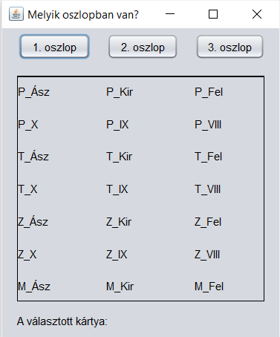
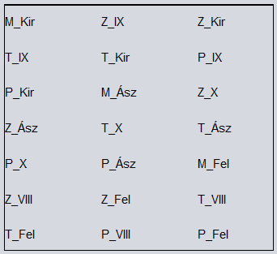
Kezdő kép
Majd kattintásra keverjen!

Slide 23
Továbbiak?
A Program indítsa a megfelelő nézetet!
Szálkezelés nélkül is próbáljuk ki!
Új játék, 3. klikk után letiltás
Közös nézet osztály:
Abstract
Interface

